Slide 1

www.skolacrcb.cz

Slide 2
Obecné informace – obor 65-51-H/01 Kuchař - číšník
Otevřeny 3 třídy
1 třída ŠVP kuchař – číšník
2 třídy ŠVP kuchař a ŠVP číšník
rozdělení žáků do tříd a na pracoviště oborného výcviku bude zveřejněno poslední týden v srpnu na webových stránkách školy
organizace výuky – sudý a lichý týden – týden praxe, týden škola
první týden sudý (36) – A ve škole, B na odborném výcviku

Slide 3
Začátek školního roku
slavnostní zahájení výuky: pondělí 1. září 2026, 8:00 zde v budově Fráni Šrámka
– rozdělení do tříd
– třídnické práce (konec cca 12:00)
2. září 2026
– třídnické práce - pouze třídy ČK1A, KČ1A (konec cca 12:00)
– na pracovišti odborného výcviku – třída ČK1B (od 8:00)
od 3. září 2026 výuka dle rozvrhu
začátek vyučování v 7:50, konec nejpozději v 15:40

Slide 4




Používané systémy a programy
školní informační systém EduPage
(mobilní aplikace ke stažení v Google Play
nebo App Store)
školní účty (na platformě Google),
GoogleClassroom, GoogleMeet
Kulinářské umění – výukový program
na odborné předměty
Školní program – pokladna
pro platby většiny akcí (exkurze, učebnice,
doprava, vstupy, …)

Slide 5
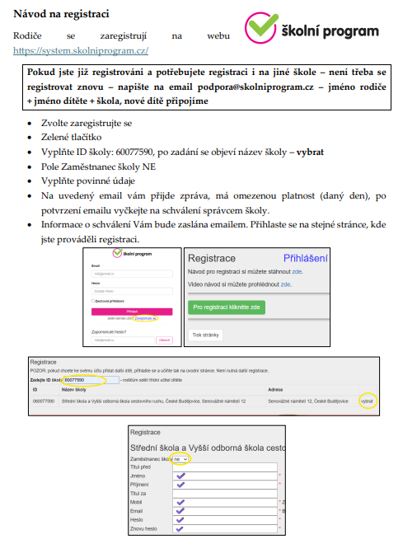
Školní program (pokladna)
Přihlášení nejdříve 25. 8. 2026
Návod zveřejněn na stránkách školy:
Počáteční vložená částka by měla být
minimálně 1500,- Kč

Slide 6
Učebnice, pracovní sešity a pomůcky do výuky
učebnice si žáci budou pořizovat v průběhu září podle pokynů jednotlivých vyučujících
některé pomůcky si žáci pořídí sami, některé z důvodu výhodnější ceny objednává škola a žáci si je poté zakoupí (např. cizí jazyky)
na odborné předměty žáci využívají licenci programu Kulinářské umění (cena cca 450,- Kč na rok, platba přes školní program - pokladnu)

Slide 7
Školní jídelna
již dnes je možné se přihlásit ke stravování
výběr ze tří jídel (diety)
Ostatní
poslední dva týdny v srpnu budeme ve škole vydávat potvrzení o studiu (na autobus nebo vlak)
v září se budou konat adaptační kurzy, termíny budou upřesněny
cena čipu pro vstup do školy – cca 130,- Kč (lze načipovat vlastní)
vratná záloha klíč od šatní skříňky – 100,- Kč
lyžařský kurz (zima 2027) pouze pro pokročilé lyžaře

Slide 8
Informace k odbornému výcviku
vstupní lékařská prohlídka u školního lékaře – v prvních třech týdnech v září
lékařská prohlídka pro pracoviště Budvar – do konce prázdnin
Pracoviště odborného výcviku
České Budějovice, Český Krumlov, Třeboň
práce ve službách (včetně sobot a nedělí)
povinná platba za stravenky na pracovišti (cca 40 – 50 Kč)
omlouvání z praxe – oddělený omluvný list – omlouvání u UOV
1. den praxe – v 8:00 hod před pracovištěm (s sebou: pracovní oblečení a obuv, tužka a papír, zámeček, NOŽE zatím NEKUPOVAT)

Slide 9
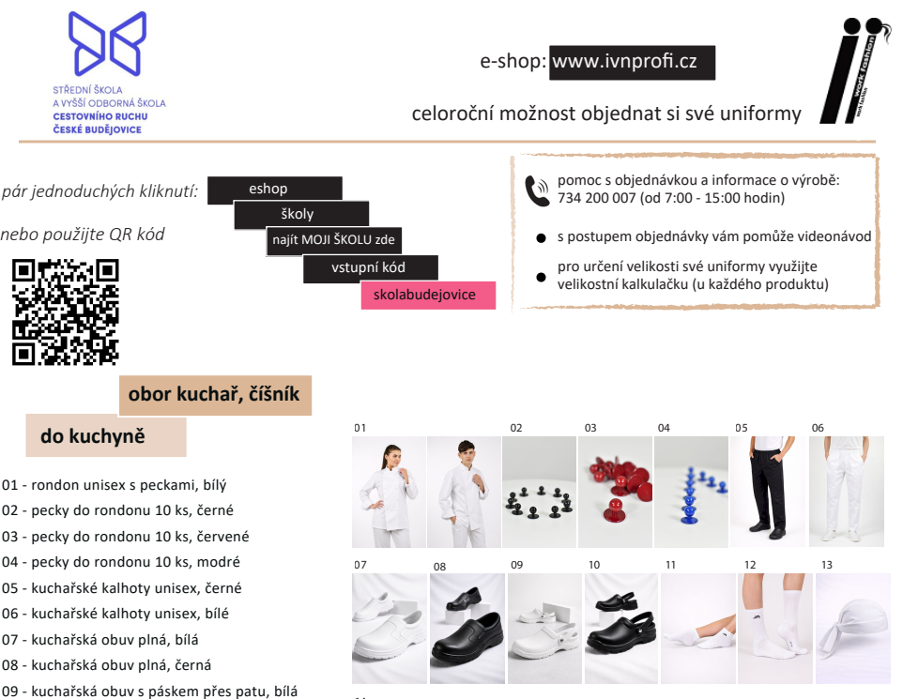
Pracovní oblečení

Slide 10
Praxe školy, rozšiřující kurzy
v současnosti žáci naší školy jezdí na odbornou praxi: Mariánské Lázně (hotel Falkensteiner)
Karlovy Vary (hotel Pupp)
Bad Füssing (Německo)
Costa Brava (Španělsko)
Windischgarsten (Rakousko)
Chorvatsko
praxe bývá od třítýdenní až po dvouměsíční (např. červen – červenec; srpen – září)
škola nabízí odborné kurzy – barmanský, baristický, sommelierský, studená kuchyně, cukrářský…

Slide 11
Děkuji za pozornost.

